Slide 1
嵌入式操作系统
陈香兰
xlanchen@ustc.edu.cn
http://staff.ustc.edu.cn/~xlanchen
Spring 2006
中国科学技术大学计算机系

Slide 2
上周三
  一些基本概念
  内存寻址
上周四
  进程描述符
  进程切换
  进程的创建和删除
  进程调度

Slide 3
本次课
中断/异常
系统调用

Slide 4
中断和异常
xlanchen@2006.6.14

Slide 5
为什么会有中断
内核的一个主要功能就是处理硬件
  处理器速度一般比外设快很多
  内核必须处理其他任务，只有当外设真正完成了准备好了时CPU才转过来处理外设
  也可以用轮询的方式来处理，但显然效率不高
  中断机制就是满足上述条件的一种解决办法

Slide 6
主要内容
中断信号的作用和中断信号处理的一般原则
I/O设备如何引起CPU中断
x86 CPU如何在硬件级处理中断信号
Linux内核中软件级中断处理及其数据结构

Slide 7
中断和异常
中断（广义）会改变处理器执行指令的顺序，通常与CPU芯片内部或外部硬件电路产生的电信号相对应
  中断——异步的：
  由硬件随机产生，在程序执行的任何时候可能出现
  异常——同步的：
  在（特殊的或出错的）指令执行时由CPU控制单元产生
  我们用“中断信号”来通称这两种类型的中断

Slide 8
中断信号的作用
中断信号提供了一种特殊的方式，使得CPU转去运行正常程序之外的代码
  比如一个外设采集到一些数据，发出一个中断信号，CPU必须立刻相应这个信号，否则数据可能丢失
当一个中断信号到达时，CPU必须停止它当前正在做的事，并且切换到一个新的活动
为了做到这这一点，在进程的内核态堆栈保存程序计数器的当前值(即eip和cs寄存器)，并把与中断信号相关的一个地址放进程序计数器

Slide 9
中断信号的处理原则
快！
  当内核正在做一些别的事情的时候，中断会随时到来。无辜的正在运行的代码被打断
  中断处理程序在run的时候可能禁止了同级中断
  中断处理程序对硬件操作，一般硬件对时间也是非常敏感的
  内核的目标就是让中断尽可能快的处理完，尽其所能把更多的处理向后推迟
  上半部分(top bottom)和下半部分(half bottom)
允许不同类型中断的嵌套发生，这样能使更多的I/O设备处于忙状态
尽管内核在处理一个中断时可以接受一个新的中断，但在内核代码中还在存在一些临界区，在临界区中，中断必须被禁止

Slide 10
中断上下文
中断上下文不同与进程上下文
  中断或异常处理程序执行的代码不是一个进程
  它是一个内核控制路径，代表了中断发生时正在运行的进程执行
  作为一个进程的内核控制路径，中断处理程序比一个进程要“轻”(中断上下文只包含了很有限的几个寄存器，建立和终止这个上下文所需要的时间很少)

Slide 11
中断上下文
例子A,B,C,D在互相抢占上的关系
假设:
2个interrupt context，记为A和B
2个process，记为C和D
1， 假设某个时刻C占用CPU运行，此时A中断发生，进而抢占C，使得A在CPU上执行。
由于Linux不为中断处理程序设置process context，A只能使用 C的kernel stack作为自己的运行栈

Slide 12
2 ，无论如何，Linux的interrupt context A绝对不会被某个线程C或者D抢占！！
这是由于所有已经启动的interrupt contexts，不管是interrupt contexts之间切换，还是在某个interrupt context中执行代码的过程，决不可能插入scheduler调度例程的调用。
除非interrupt context主动或者被动阻塞进入睡眠，唤起scheduler，但这是必须避免的，危险性见第3点说明。

Slide 13
3 ，关于第2点的解释：首先，interrupt context 没有process context，如果被 某个进程抢占之后就没法恢复到原来的interrupt context下了，这即损害了A的利益也污染了C的kernel stack。
其次，如果interrupt context A由于阻塞或是其他原因睡眠，外界对系统的响应能力将变得不可忍受

Slide 14
4 ，那么interrupt context A和B的关系又如何呢？
由于可能在interrupt context的某个步骤打开了CPU的IF flag标志，这使得在A过程中，B的irq line已经触发了PIC，进而触发了CPU IRQ pin，使得CPU执行中断B的interrupt context，这是中断上下文的嵌套过程。
5，通常Linux不对不同的interrupt contexts设置优先级，这种任意的嵌套是允许的
当然可能某个实时Linux的patch会不允许低优先级的interrupt context抢占了高优先级的interrupt context

Slide 15
中断和异常的分类（Intel文档）
中断分为：
可屏蔽中断（Maskable interrupt）
  I/O设备发出的所有中断请求(IRQ)都可以产生可屏蔽中断。
  可屏蔽中断可以处于两种状态:屏蔽的(masked)和非屏蔽的(unmasked)
非屏蔽中断（Nonmaskable interrupt）
  只有几个特定的危急事件才引起非屏蔽中断。如硬件故障或是掉电

Slide 16
异常分为：
处理器探测异常
  由CPU执行指令时探测到一个反常条件时产生，如溢出、除0错等
编程异常
  由编程者发出的特定请求产生，通常由int类指令触发
  通常叫做“软中断”
  例如系统调用

Slide 17
对于处理器探测异常，根据异常时保存在内核堆栈中的eip的值可以进一步分为：
  故障(fault)：eip=引起故障的指令的地址
    通常可以纠正，处理完异常时，该指令被重新执行
    例如缺页异常
  陷阱(trap)：eip=随后要执行的指令的地址。
  异常中止(abort)：eip=？？？
    发生严重的错误。eip值无效，只有强制终止受影响的进程

Slide 18
中断向量
每个中断和异常由0~255之间的一个数（8位）来标识，Intel称其为中断向量。
  非屏蔽中断的向量和异常的向量是固定的
  可屏蔽中断的向量可以通过对中断控制器的编程来改变

Slide 19
中断的产生
每个能够发出中断请求的硬件设备控制器都有一条称为IRQ(Interrupt ReQuest)的输出线。
所有的IRQ线都与一个中断控制器的输入引脚相连
中断控制器与CPU的INTR引脚相连
设备
设备
控制器
中断
控制器
INTR
CPU
IRQ

Slide 20
中断控制器执行下列动作：
1，监视IRQ线，对引发信号检查
2，如果一个引发信号出现在IRQ线上
  a，把此信号转换成对应的中断向量
  b，把这个向量存放在中断控制器的一个I/O端口，从而允许CPU通过数据总线读这个向量
  c，把引发信号发送到处理器的INTR引脚，即产生一个中断
  d，等待，直到CPU应答这个信号；收到应答后，清INTR引脚
3，返回到第一步

Slide 21
IRQ号和中断向量号
中断控制器对输入的IRQ线从0开始顺序编号
  IRQ0，IRQ1，…
Intel给中断控制器分配的中断向量号从32开始，上述IRQ线对应的中断向量依次是
  32+0、32+1、…
可以对中断控制器编程：
  修改起始中断向量的值，或
  有选择的屏蔽/激活每条IRQ线
屏蔽≠丢失

Slide 22
屏蔽的中断不会丢失
  一旦被激活，中断控制器又会将它们发送到CPU
有选择的屏蔽/激活IRQ线
≠全局屏蔽/激活
  前者通过对中断控制器编程实现
  后者通过特定的指令操作CPU中的状态字

Slide 23
I386：开中断和关中断
CPU可以将屏蔽所有的可屏蔽终端
  Eflags中的IF标志：
  0=关中断；
  1=开中断。
  关中断时，CPU不响应中断控制器发布的任何中断请求
  内核中使用cli和sti指令分别清除和设置该标志

Slide 24
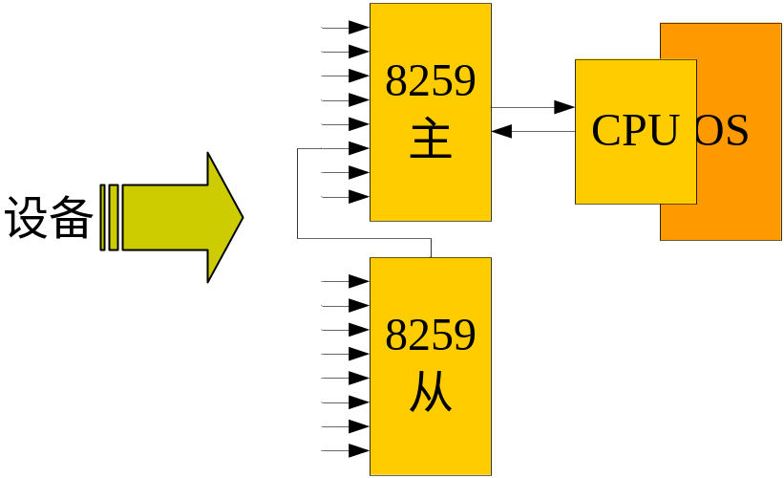
传统的中断控制器：8259A
传统的中断控制器使用两片8259A以“级联”的方式连接在一起
每个芯片可以处理最多8个不同的IRQ线
主从两片8259A的连接：
  从→主的IRQ2引脚
因此，一共可以处理最多15个不同的IRQ线

Slide 25
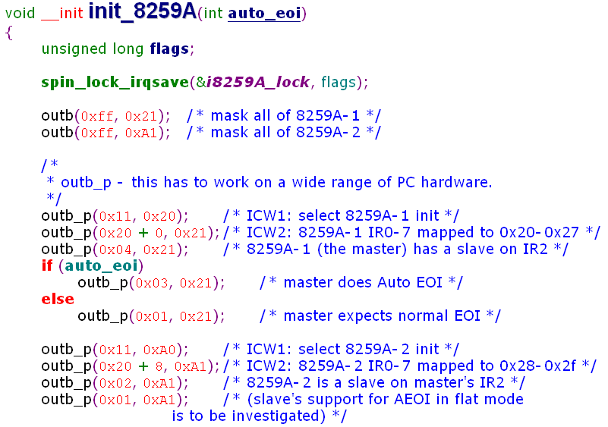
8259A：设置起始中断向量号

Slide 26
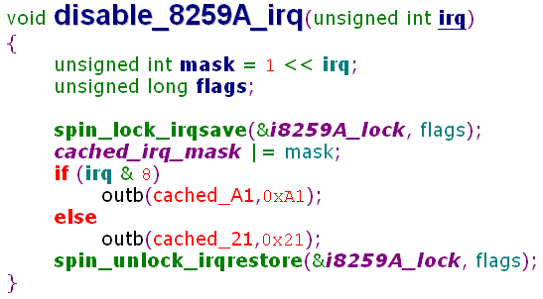
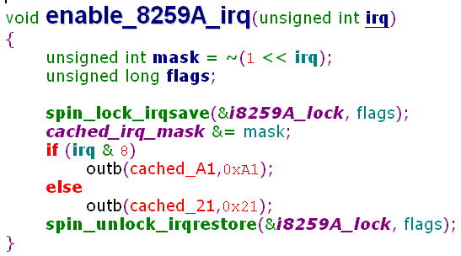
8259A：禁止/激活某个IRQ线

Slide 27
异常
X86处理器发布了大约20种不同的异常。
某些异常通过硬件出错码说明跟异常相关的信息
内核为每个异常提供了一个专门的异常处理程序

Slide 28
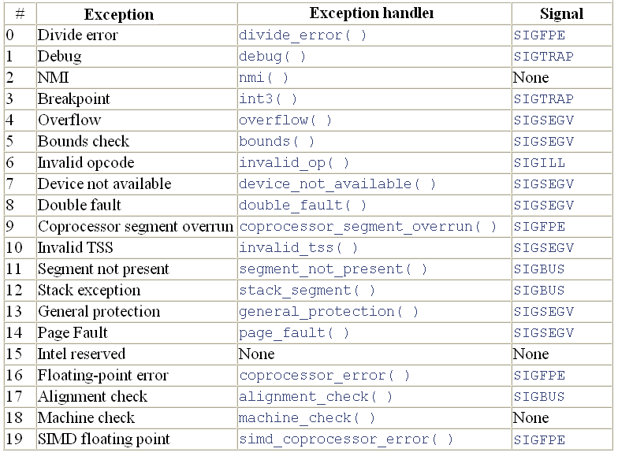
异
常
处
理
程
序
异
常
处
理
程
序
发
出
的
信
号
故障
非屏蔽中断
陷阱，断点调试
陷阱
故障，缺页
异常中止

Slide 29
中断描述符表(Interrupt Descriptor Table，IDT)
中断描述符表是一个系统表，它与每一个中断或者异常向量相联系
  每个向量在表中有相应的中断或者异常处理程序的入口地址。
  每个描述符8个字节，共256项，占用空间2KB
  内核在允许中断发生前，必须适当的初始化IDT
CPU的idtr寄存器指向IDT表的物理基地址
  lidt指令

Slide 30
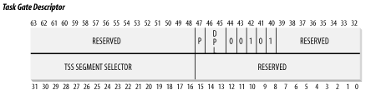
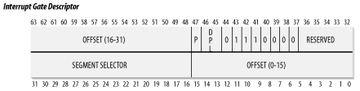
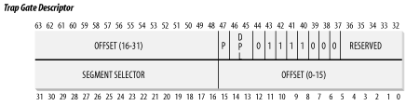
IDT包含3种类型的描述符
任务门：Linux没有使用任务门
中断门：指定中断处理程序，进入中断门时，系统进入关中断状态
陷阱门：与中断门类似，但进入陷阱门时，系统不会进入关中断状态

Slide 31
中断和异常的硬件处理
进入中断/异常
假定：内核已经初始化，CPU在保护模式下运行
CPU的正常运行：
  当执行了一条指令后，cs和eip这对寄存器包含了下一条将要执行的指令的逻辑地址。
  在执行这条指令之前，CPU控制单元会检查在运行前一条指令时是否发生了一个中断或者异常。
  如果发生了一个中断或异常，那么CPU控制单元执行下列操作：

Slide 32
1，确定与中断或者异常关联的向量i（0~255）
2，读idtr寄存器指向的IDT表中的第i项
3，从gdtr寄存器获得GDT的基地址，并在GDT中查找，以读取IDT表项中的段选择符所标识的段描述符。
4，确定中断是由授权的发生源发出的。
  中断：中断处理程序的特权不能低于引起中断的程序的特权（对应GDT表项中的DPL vs CS寄存器中的CPL）
  编程异常：还需比较CPL与对应IDT表项中的DPL
这个描述符指定中断或异常处理程序所在段的基地址

Slide 33
5，检查是否发生了特权级的变化，一般指是否由用户态陷入了内核态。
如果是由用户态陷入了内核态，控制单元必须开始使用与新的特权级相关的堆栈
  a，读tr寄存器，访问运行进程的tss段
  b，用与新特权级相关的栈段和栈指针装载ss和esp寄存器。这些值可以在进程的tss段中找到
  c，在新的栈中保存ss和esp以前的值，这些值指明了与旧特权级相关的栈的逻辑地址

Slide 34
6，若发生的是故障，用引起异常的指令地址修改cs和eip寄存器的值，以使得这条指令在异常处理结束后能被再次执行
7，在栈中保存eflags、cs和eip的内容
8，如果异常产生一个硬件出错码，则将它保存在栈中
9，装载cs和eip寄存器，其值分别是IDT表中第i项门描述符的段选择符和偏移量字段。这对寄存器值给出中断或者异常处理程序的第一条指定的逻辑地址

Slide 35
此时的进程内核态堆栈
    (注意此进程可以是任意一个进程，中断处理程序不关心这个)
从用户态进
入中断/异常
ss
用户态进程上下文
和前次中断保存
ss，esp，
eflags，cs和eip
esp
从内核态进
入中断/异常
eflags
eflags
cs
cs
8KB union
eip
eip
esp
esp
Error code
esp
进程描述符
进程描述符

Slide 36
从中断/异常返回
中断/异常处理完后，相应的处理程序会执行一条iret汇编指令，这条汇编指令让CPU控制单元做如下事情:
  1，用保存在栈中的值装载cs、eip和eflags寄存器。如果一个硬件出错码曾被压入栈中，那么弹出这个硬件出错码
  2，检查处理程序的特权级是否等于cs中最低两位的值(这意味着进程在被中断的时候是运行在内核态还是用户态)。若是，iret终止执行；否则，转入3

Slide 37
  3，从栈中装载ss和esp寄存器。这步意味着返回到与旧特权级相关的栈
  4，检查ds、es、fs和gs段寄存器的内容，如果其中一个寄存器包含的选择符是一个段描述符，并且特权级比当前特权级高，则清除相应的寄存器。这么做是防止怀有恶意的用户程序利用这些寄存器访问内核空间

Slide 38
中断和异常处理程序的嵌套执行
当内核处理一个中断或异常时，就开始了一个新的内核控制路径
当CPU正在执行一个与中断相关的内核控制路径时，linux不允许进程切换。不过，一个中断处理程序可以被另外一个中断处理程序中断，这就是中断的嵌套执行

Slide 39
抢占原则
  普通进程可以被中断或异常处理程序打断
  异常处理程序可以被中断程序打断
  中断程序只可能被其他的中断程序打断
Linux允许中断嵌套的原因
  提高可编程中断控制器和设备控制器的吞吐量
  实现了一种没有优先级的中断模型

Slide 40
初始化中断描述符表
内核启动中断前，必须初始化IDT，然后把IDT的基地址装载到idtr寄存器中
int指令允许用户进程发出一个中断信号，其值可以是0－255的任意一个向量。
所以，为了防止用户用int指令非法模拟中断和异常，IDT的初始化时要很小心的设置特权级
然而用户进程有时必须要能发出一个编程异常。为了做到这一点，只要把相应的中断或陷阱门描述符的特权级设置成3

Slide 41
初始化中断描述符表
中断门、陷阱门和系统门
  中断门
    用户态的进程不能访问的一个中断门(特权级为0)，所有的中断都通过中断门激活，并全部在内核态
  系统门
    用户态的进程可以访问的一个陷阱门(特权级为3)，通过系统门来激活4个linux异常处理程序，它们的向量是3，4，5和128。因此，在用户态下可以发布int3，into，bound和int $0x80四条汇编指令
  陷阱门
    用户态的进程不能访问的一个陷阱门(特权级为0)，大部分linux异常处理程序通过陷阱门激活

Slide 42
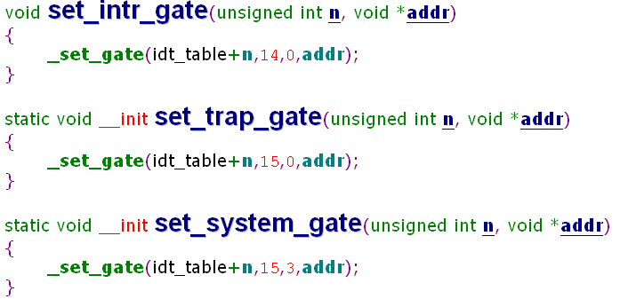
初始化中断描述符表
下列体系结构相关的函数用来在IDT中设置门
三个函数都把相应的门中的段
描述符设置成内核代码段的选
择符，偏移字段设置成addr。
不同的是系统门中特权级对应
的位DPL被置成3。

Slide 43
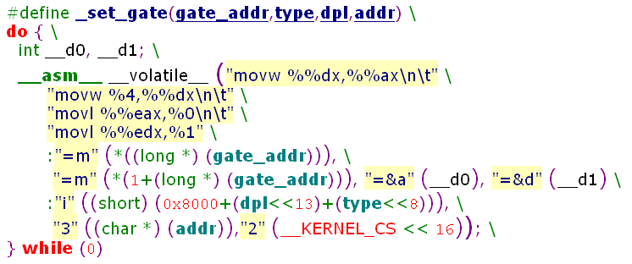

Slide 44
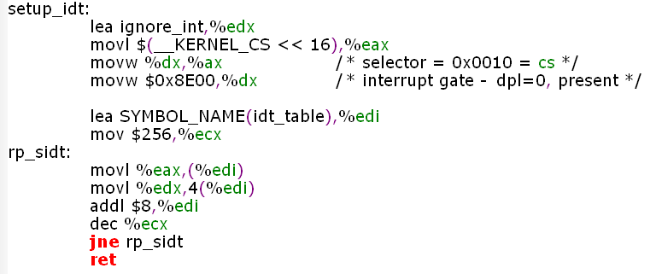
IDT的初步初始化
用ignore_int()函数填充256个idt_table表项

Slide 45
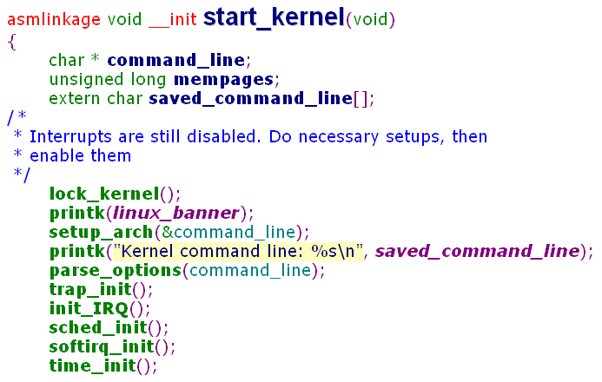
Start_kernel后的IDT表初始化

Slide 46
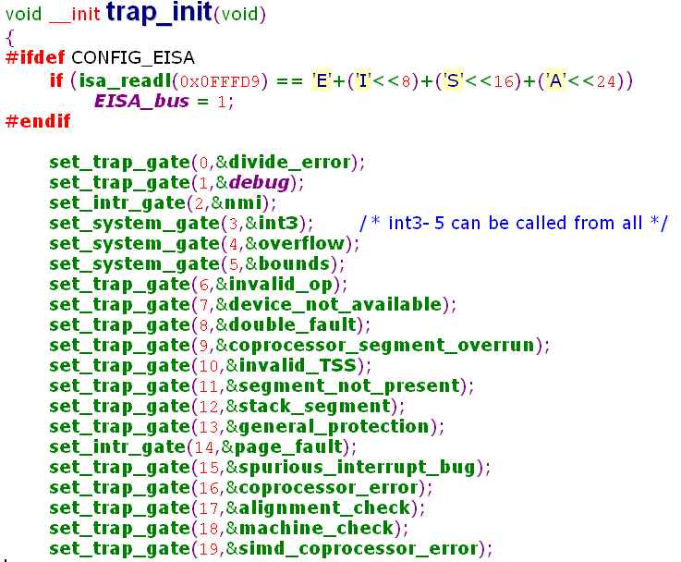
Trap_init
20个异常
系统调用

Slide 47
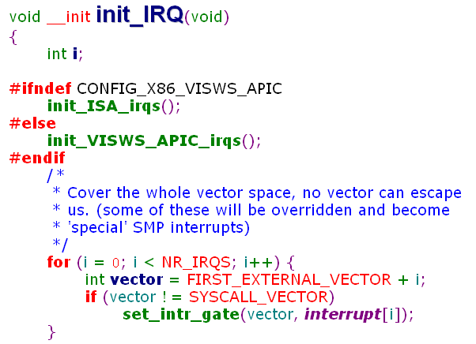

Init_IRQ
中断

Slide 48
异常处理
CPU产生的大部分异常都由linux解释为出错条件。
当一个异常发生时，内核就向引起异常的进程发送一个信号通知它发生了一个反常条件
异常处理有一个标准的结构，由三部分组成
  在内核态堆栈中保存大多数寄存器的内容
  调用C语言的函数
  通过ret_from_exception()从异常处理程序退出
  观察entry.S，并找到C语言函数的定义之处

Slide 49
ss
esp
eflag
cs
eip
orgi_eax(-1)
es
ds
eax
ebp
edi
esi
edx
ecx
ebx
error_code
Pointer
返回地址
硬件自动保存
此时的内核态堆栈
高地址
error_code
代码手工压入
低地址
pt_regs指针
esp
进程描述符

Slide 50
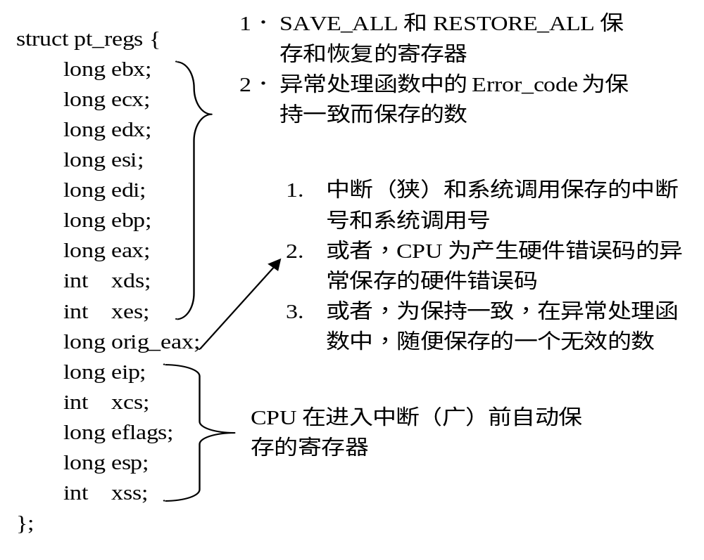
pt_regs结构(恢复现场所需的上下文）

Slide 51
异常处理
ss
esp
eflag
cs
eip
orgi_eax(-1)
es
ds
eax
ebp
edi
esi
edx
ecx
ebx
error_code
Pointer
返回地址
硬件自动保存
将由iret指令
负责弹出
当C函数终止时，根据
堆栈中的返回地址，
CPU从call *%edi这条指令
的下一条指令开始继续执行，
即：
addl $8,%esp
jmp ret_from_exception
addl $8,%esp的意思是
堆栈指针+8，即弹出了
pointer和error_code,
此时堆栈中内容为
前面的汇编
手工压入，
将由restore_all
负责弹出
esp
进程描述符

Slide 52
中断处理
中断跟异常不同，它并不是表示程序出错，
而是硬件设备有所动作，所以不是简单的往当前进程发送一个信号就OK的
主要有三种类型的中断：
  I/O设备发出中断请求
  时钟中断
  处理器间中断(在SMP, Symmetric Multiprocessor上才会有这种中断)

Slide 53
I/O中断处理
I/O中断处理程序必须足够灵活以给多个设备同时提供服务
  比如几个设备可以共享同一个IRQ线(2个8359级连也只能提供15根IRQ线，所以外设共享IRQ线是很正常的)，这就意味着仅仅中断向量解决不了全部问题
灵活性以两种不同的方式达到
  IRQ共享：中断处理程序执行多个中断服务例程(interrupt service routines,ISRs)。每个ISR是一个与单独设备(共享IRQ线)相关的函数
  IRQ动态分配：一条IRQ线在可能的最后时刻才与一个设备相关联

Slide 54
为了保证系统对外部的响应，一个中断处理程序必须被尽快的完成。因此，把所有的操作都放在中断处理程序中并不合适
Linux中把紧随中断要执行的操作分为三类
  紧急的(critical)
  一般关中断运行。诸如对PIC应答中断，对PIC或是硬件控制器重新编程，或者修改由设备和处理器同时访问的数据

Slide 55
  非紧急的(noncritical)
  如修改那些只有处理器才会访问的数据结构(例如按下一个键后读扫描码)，这些也要很快完成，因此由中断处理程序立即执行，不过一般在开中断的情况下

Slide 56
  非紧急可延迟的(noncritical deferrable)
  如把缓冲区内容拷贝到某个进程的地址空间(例如把键盘缓冲区内容发送到终端处理程序进程)。这些操作可以被延迟较长的时间间隔而不影响内核操作，有兴趣的进程将会等待数据。内核用下半部分这样一个机制来在一个更为合适的时机用独立的函数来执行这些操作

Slide 57
  不管引起中断的设备是什么，所有的I/O中断处理程序都执行四个相同的基本操作
  1，在内核态堆栈保存IRQ的值和寄存器的内容
  2，为正在给IRQ线服务的PIC发送一个应答，这将允许PIC进一步发出中断
  3，执行共享这个IRQ的所有设备的中断服务例程
  4，跳到ret_from_intr()的地址

Slide 58
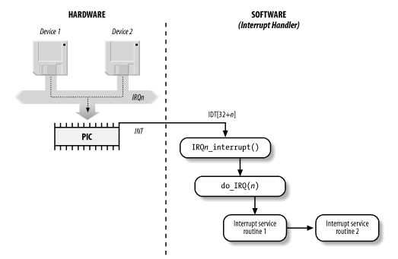
中断处理示意图

Slide 59
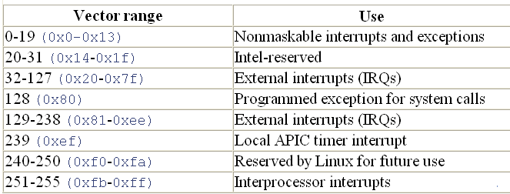
Linux中的中断向量分配表

Slide 60
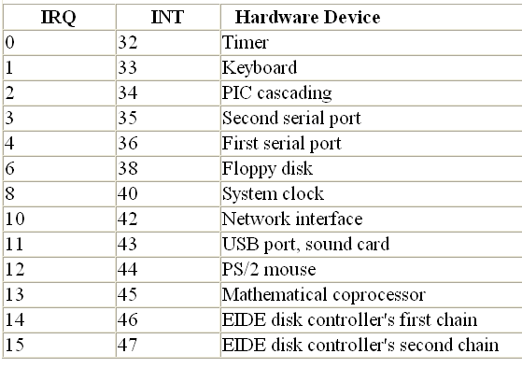
Linux中的设备中断
IRQ号与I/O设备之间的对应关系是在初始化每个设备驱动程序时建立的

Slide 61
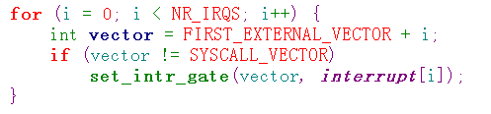
中断处理
系统初始化时，调用init_IRQ()函数用新的中断门替换临时中断门来更新IDT
这段代码在interrupt数组中找到用于建立中断门的中断处理程序地址。

Slide 62
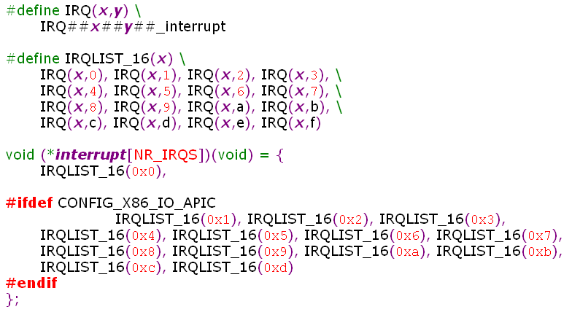
Interrupt数组的定义
Linux中Interrupt数组的定义比较隐晦

Slide 63
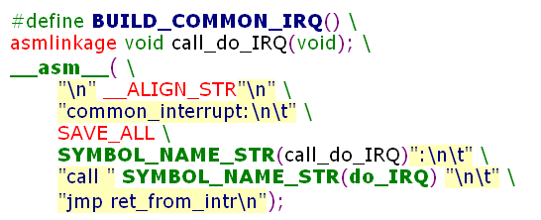
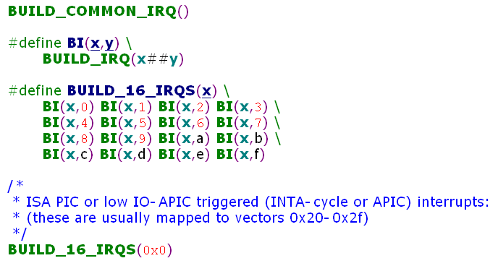
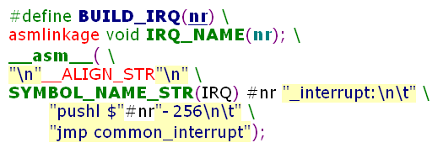

Slide 64
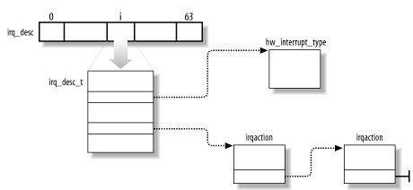
do_IRQ
do_IRQ使用的数据结构：
  irq_desc数组包含了NR_IRQS(通常为224)个irq_desc_t描述符

Slide 65
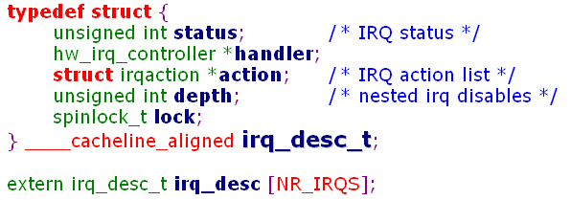
irq_desc_t和irq_desc
中断控制器处理例程
每一个中断号具有一个描述
符，使用action链表连接共享
同一个中断号的多个设备和
中断

Slide 66
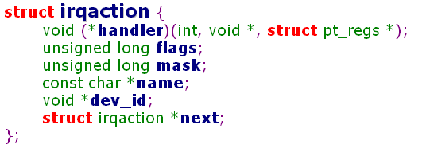
irqaction数据结构
用来实现IRQ的共享，维护共享irq的特定设备和特定中断，所有共享一个irq的链接在一个action表中，由中断描述符中的action指针指向

Slide 67
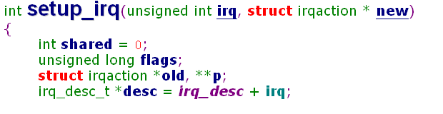
设置irqaction的函数

Slide 68
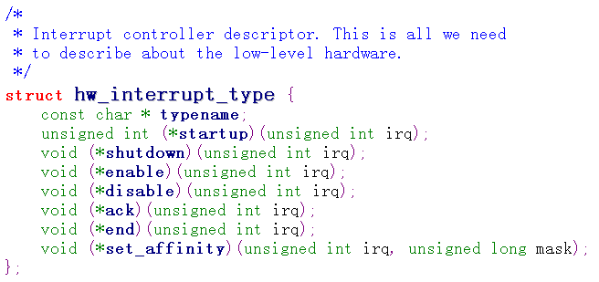
hw_interrupt_type数据结构
特定PIC编写的低级I/O例程

Slide 69
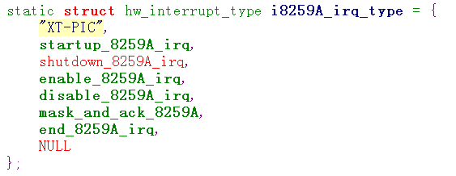
8259A的hw_interrupt_type
8259A的中断控制操作
所有连接到8259A的外设中断都要设置

Slide 70
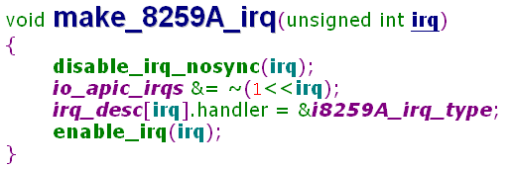

例如：

Slide 71
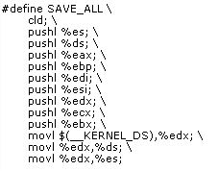
中断处理过程
在调用do_IRQ之前，要为中断处理程序保存寄存器
  在interrupt数组中定义的中断处理程序中
  每个入口地址转换成汇编码是如下的一些指令
  IRQn_interrupt:
  pushl $n-256
  jmp common_interrupt
  这里对所有的中断处理程序都执行相同的代码
  common_interrupt:
  SAVE_ALL
  call do_IRQ
  jmp $ret_from_intr

Slide 72
ss
esp
eflag
cs
eip
$n-256
es
ds
eax
ebp
edi
esi
edx
ecx
ebx
返回地址
Pointer
硬件自动保存
do_IRQ()的函数声明
SAVE_ALL
从do_IRQ返回后要执行的指令地址ret_from_intr
esp
进程描述符
do_IRQ执行时内核态的堆栈

Slide 73
中断处理
do_IRQ()函数的等价代码：
int irq=regs.orig_eax & 0xff; //1
irq_desc[irq].handler->ack(irq); //2
handle_IRQ_event(irq,&regs,irq_desc[irq].action);//3
irq_desc[irq].handler->end(irq); //4
处理下半部分 //5
1句将$n-255转换成n，取得对应的中断向量
2句应答PIC的中断，并禁用这条IRQ线。(为串行处理同类型中断)
3句调用handle_IRQ_event()执行中断服务例程
4句通知PIC重新激活这条IRQ线，允许处理同类型中断

Slide 74
中断服务例程
一个中断服务例程实现一种特定设备的操作， handle_IRQ_evnet()函数依次调用这些设备例程
  这个函数本质上执行了如下核心代码:
    do{
    action->handler(irq,action->dev_id,regs);
    action = action->next;
    }while (action)

Slide 75
软中断、tasklet以及下半部分
对内核来讲，可延迟中断不是很紧急，可以将它们从中断处理例程中抽取出来，保证较短的中断响应时间
Linux2.4提供了三种方法
  软中断、tasklet以及下半部分
    Tasklet在软中断之上实现
    下半部分通过tasklet实现
    一般原则：在同一个CPU上软中断/tasklet/下半部分不嵌套
    软中断和下半部分由内核静态分配（编译时确定）
    Tasklet可以在运行时分配和初始化（例如装入一个内核模块时）

Slide 76
一般而言，可延迟函数上可以执行4种操作
  初始化：定义一个新的可延迟函数，通常在内核初始化时进行
  激活：设置可延迟函数在下一轮处理中执行
  屏蔽：有选择的屏蔽一个可延迟函数，这样即使被激活也不会被运行
  执行：在特定的时间执行可延迟函数

Slide 77
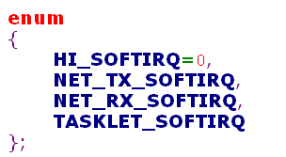
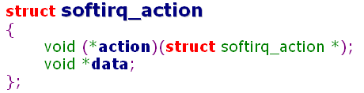
软中断
Linux2.4使用有限个软中断，目前只有4个
  在softirq_vec中定义
优先级0：处理高优先级的
tasklet和下半部分
优先级1：把数据包传送到网卡
优先级2：从网卡接受数据包
优先级3：处理tasklet
优先级对应于softirq_vec的下标
软中断函数
及其参数

Slide 78
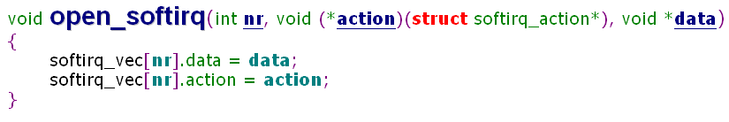

初始化软中断函数
分别在softirq_init和net_dev_init中初始化

Slide 79

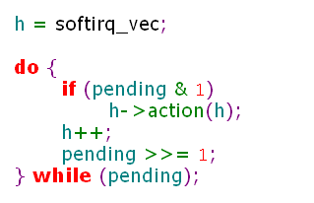
软中断的执行时机
local_bh_enable宏强制一次软中断的执行
当do_IRQ完成中断处理时
……
在do_softirq中

Slide 80
Tasklet
Tasklet是I/O驱动程序中实现可延迟函数的首选方法
建立在HI_SOFTIRQ和TASKLET_SOFTIRQ的软中断之上
Tasklet和高优先级的tasklet
  分别存放在tasklet_vec和tasklet_hi_vec数组中
  分别由tasklet_action和tasklet_hi_action处理

Slide 81
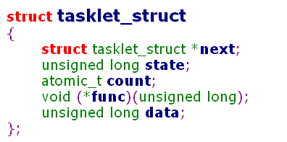
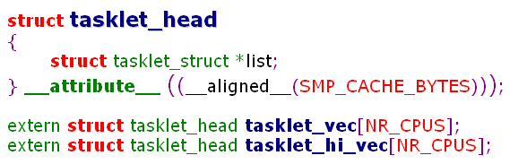
Tasklet描述符
同一个CPU上链表中的next
Tasklet函数和参数

Slide 82
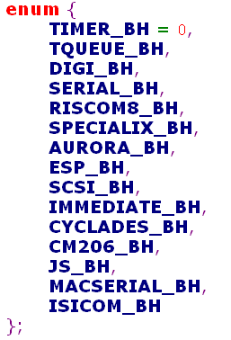
下半部分
下半部分本质上是一个高优先级的tasklet
Linux利用一个bh_base表把所有的下半部分组织在一起
定时器
周期性任务队列
硬件相关的其它下半部分
Linux中的下半部分
立即任务队列

Slide 83

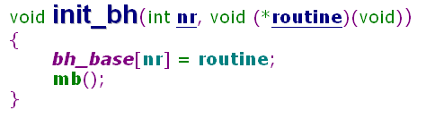

系统初始化的时候，使用init_bh初始化下半部分
下半部分处理函数为bh_action，在softirq_init中初始化

Slide 84

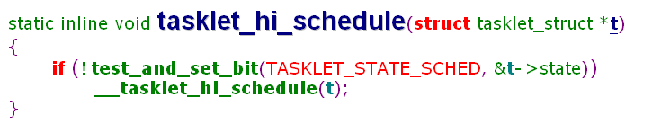
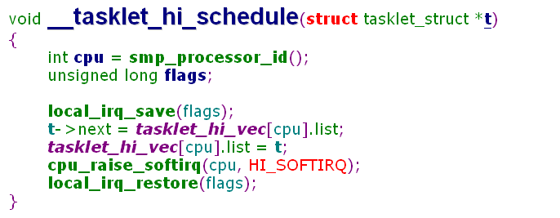
下半部分使用mark_bh()激活

Slide 85
从中断和异常返回
中断和异常的终止目的很清楚，即恢复某个程序的执行，但是还有几个问题要考虑
  内核控制路径是否嵌套
    如果仅仅只有一条内核控制路径，那CPU必须切换到用户态
  挂起进程的切换请求
    如果有任何请求，必须调度；否则，当前进程得以运行
  挂起的信号
    如果一个信号发送到进程，那必须处理它

Slide 86
阅读Entry.S中从中断和异常返回的代码

Slide 87
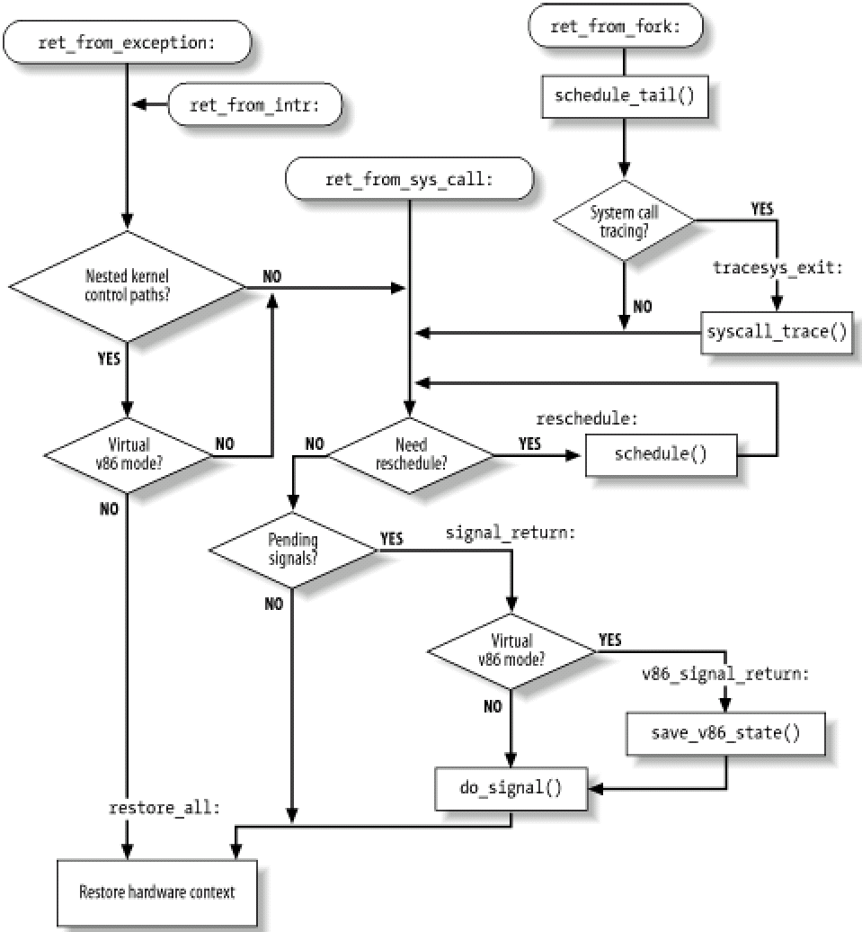
从中断和异常返回

